Slide 1
目录
每日进展
计划

Slide 2
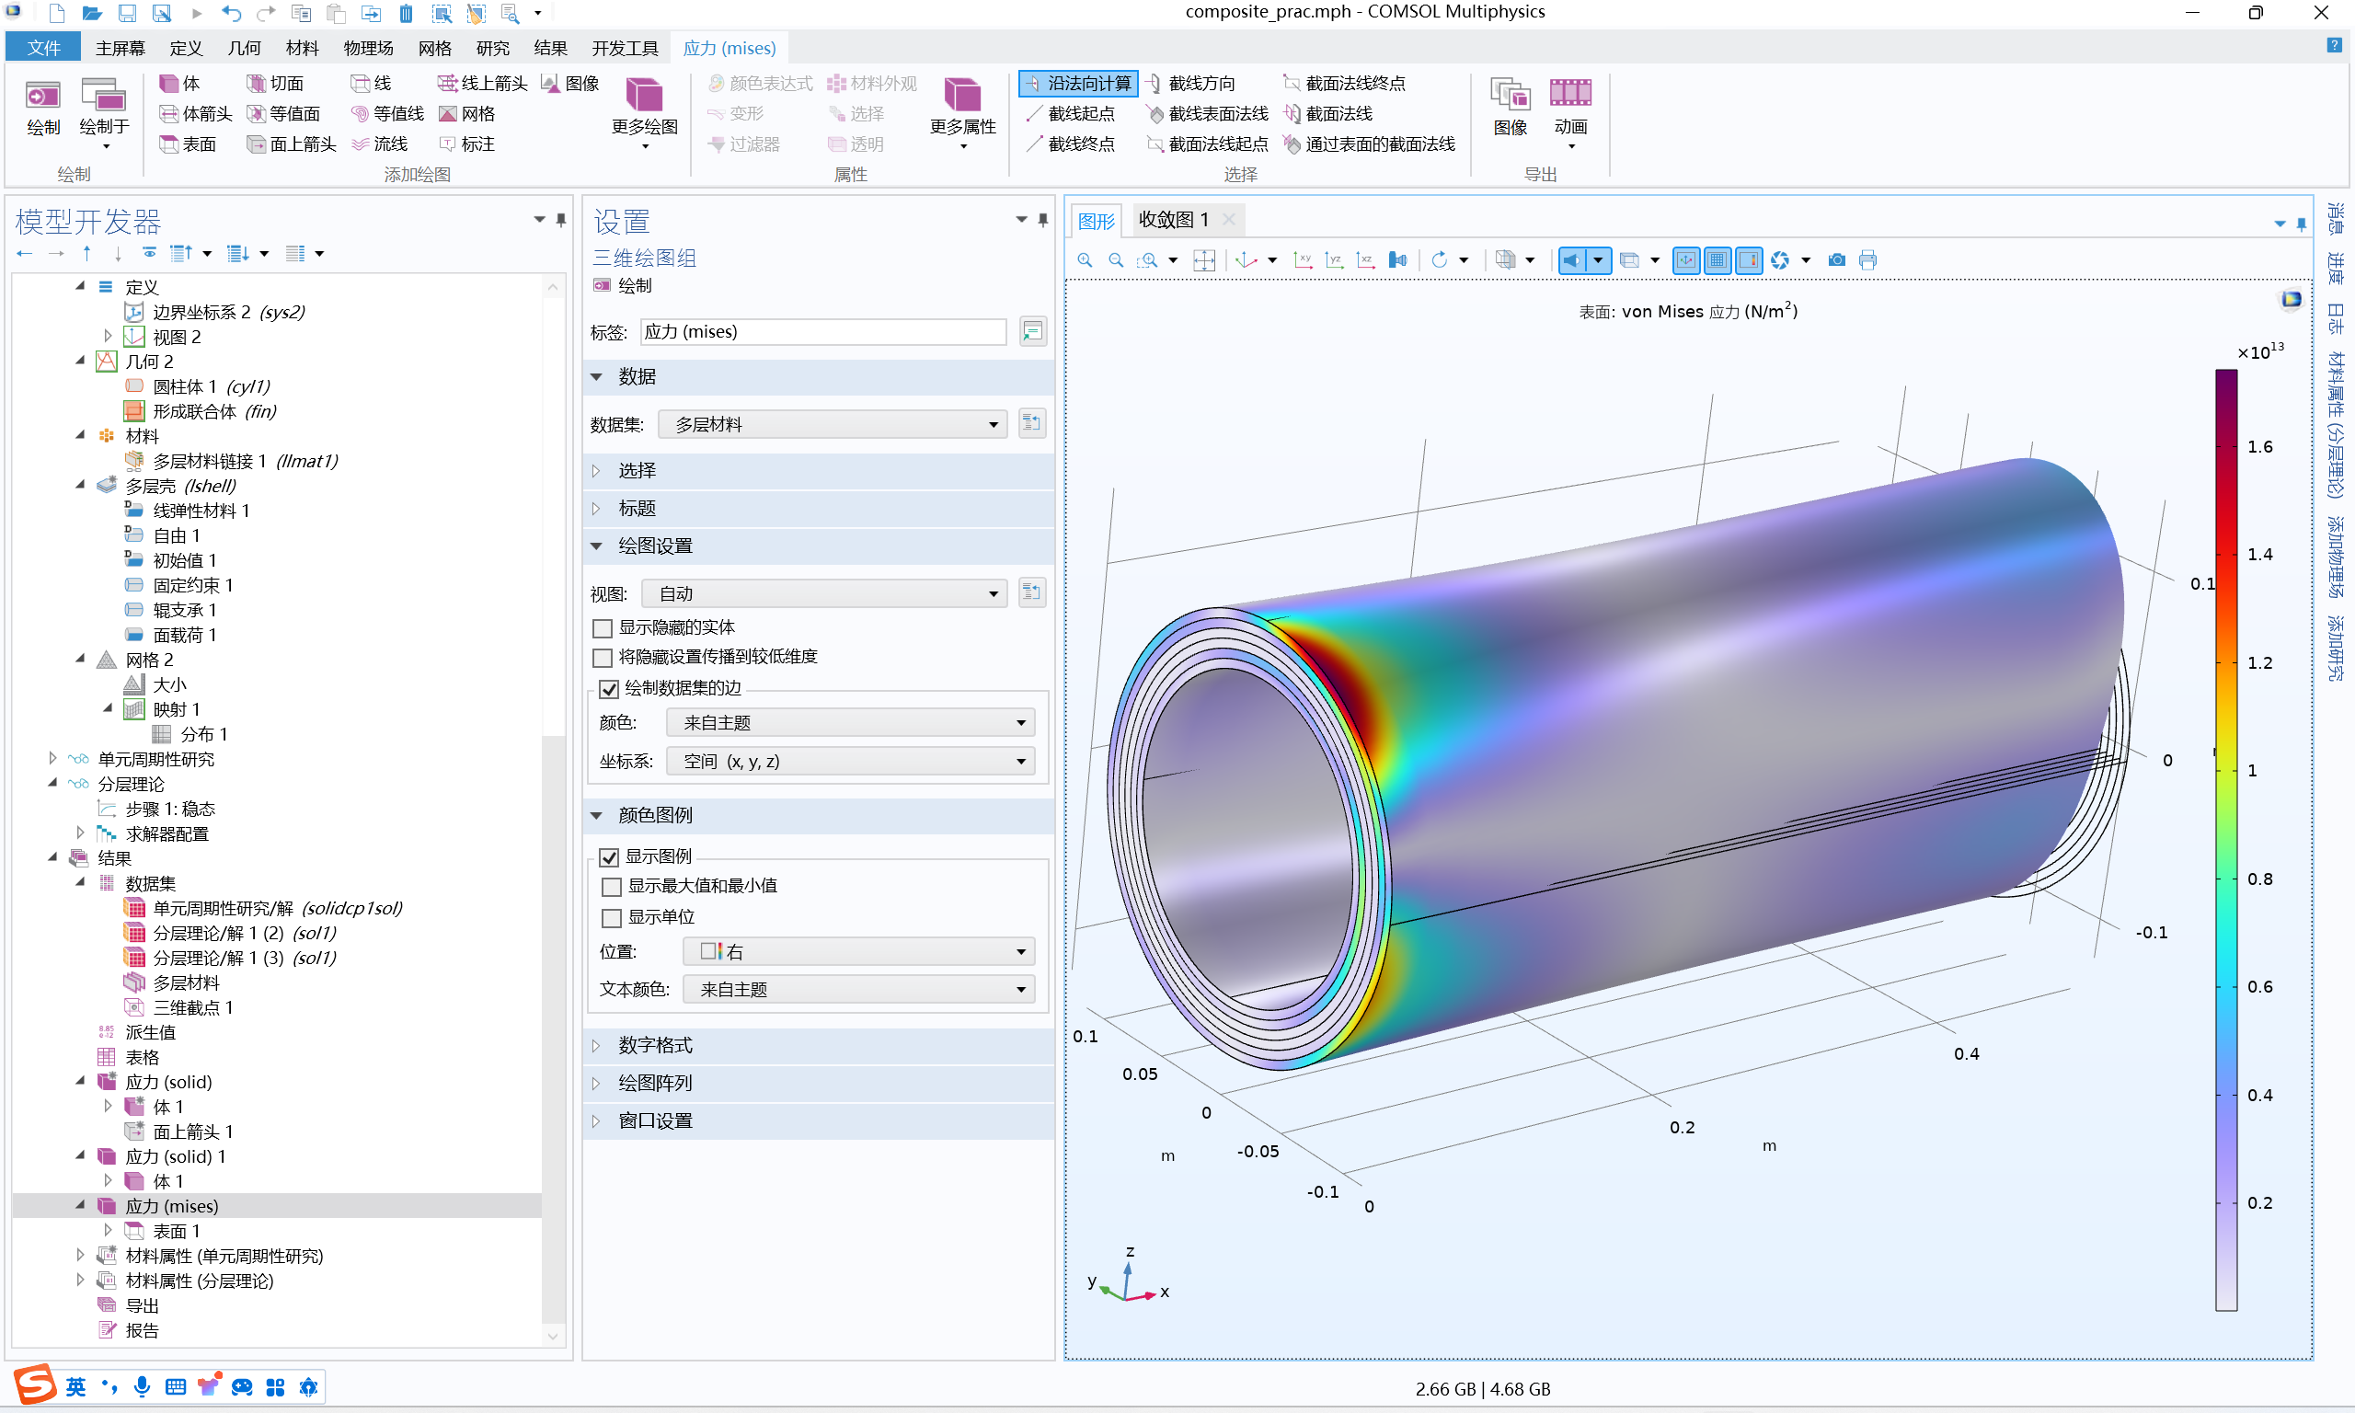
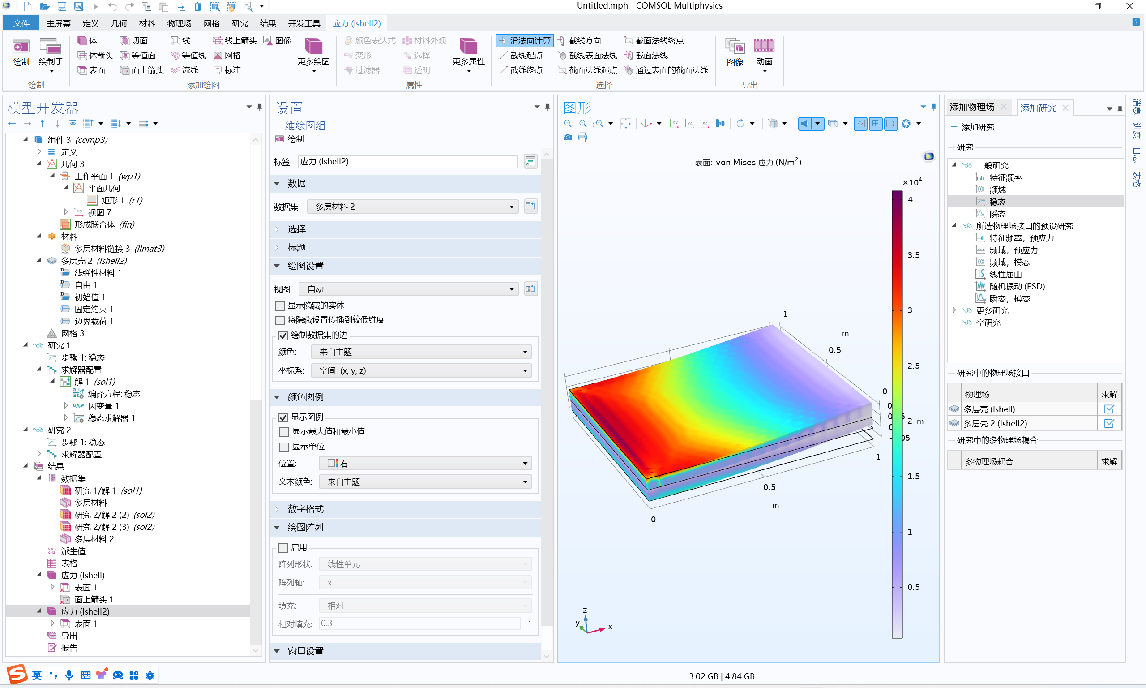
每日进展
Day 1
复合材料应力仿真
稳态位移、特征频率、频域特性…
微观力学到宏观力学建模
后处理
结构耦合方式，失效评估

Slide 3
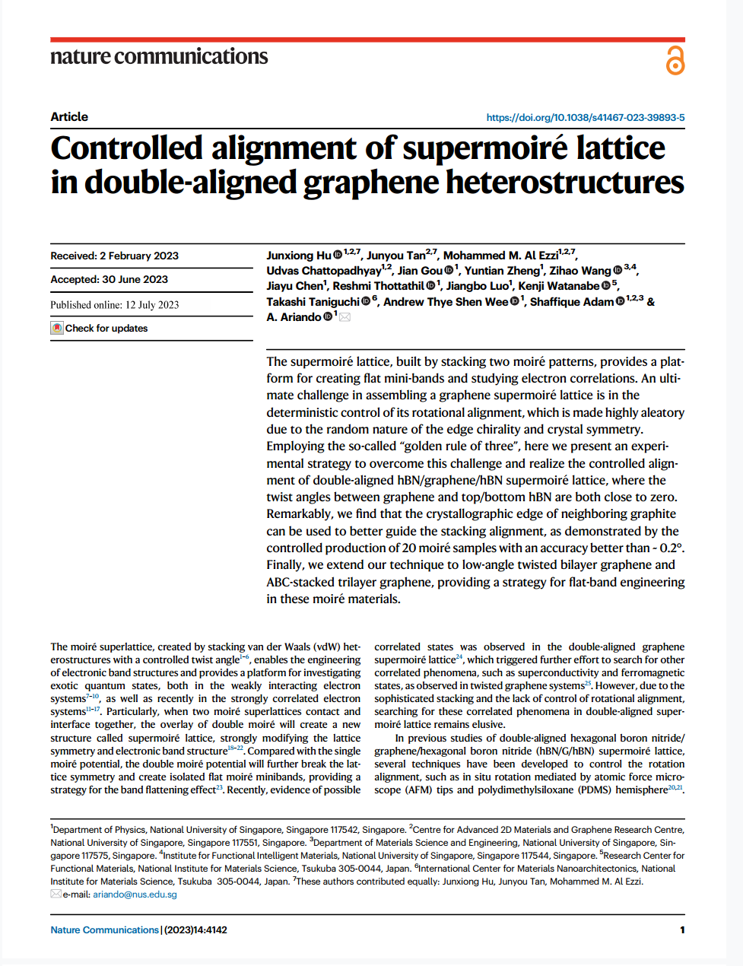
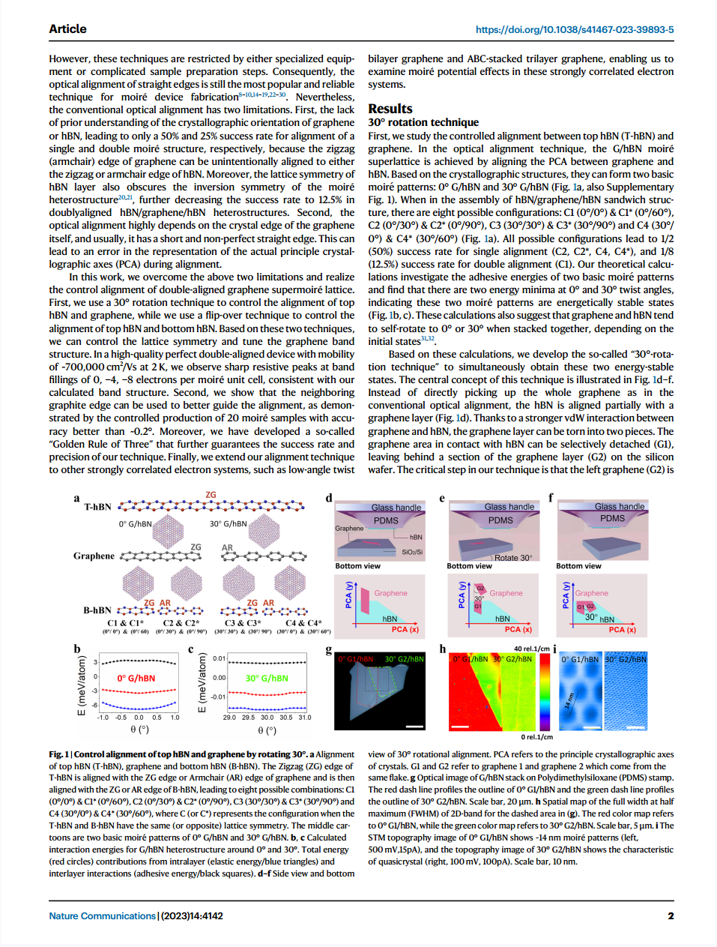
每日进展
Day 2
阅读论文
hBN/石墨烯/hBN超晶格的可控对齐
使用30°旋转技术来控制顶部hBN和石墨烯的对齐
使用翻转技术来控制顶部hBN和底部hBN的对齐
对准法则:
使用相邻石墨的直边
使用具有多个直边的石墨片
不接受大于0.2度的随机角度波动。

Slide 4
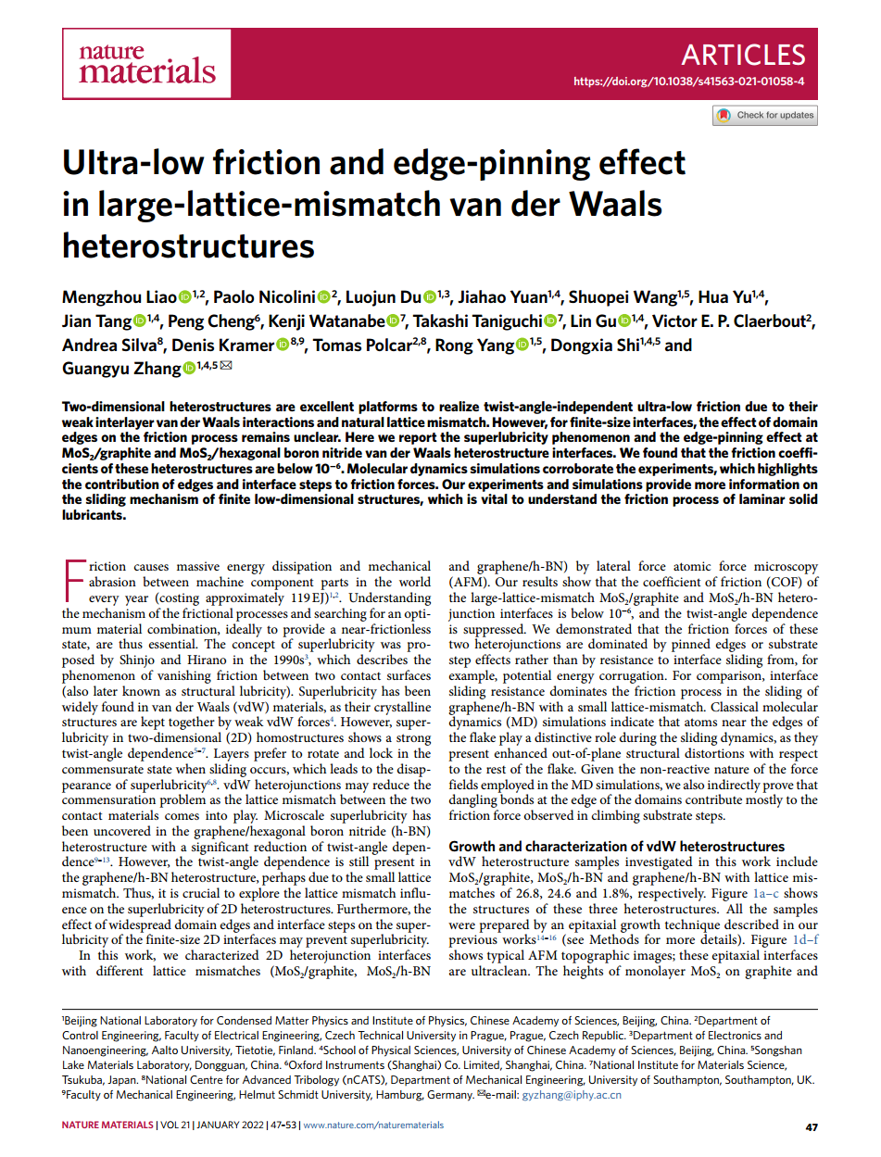
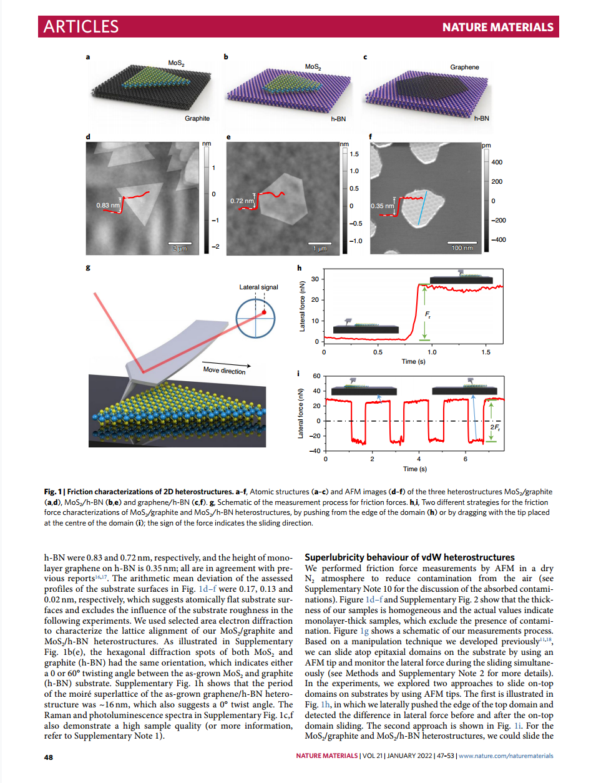
每日进展
Day 3
晶格失配对二维异质结构超润滑性的影响
二维结构的超润滑性表现出强烈的扭转角依赖性。当滑动发生时，层倾向于旋转并锁定在相应的状态，导致超润滑消失
分子动力学
VASP、QE、ABINIT
力场 体系坐标 赝势 k空间描述密度泛函理论…

Slide 5
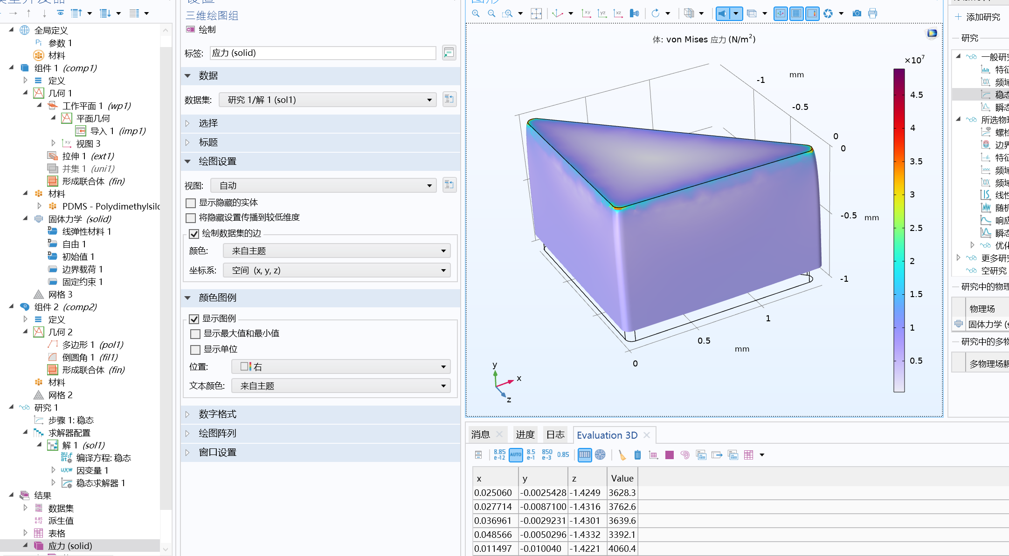
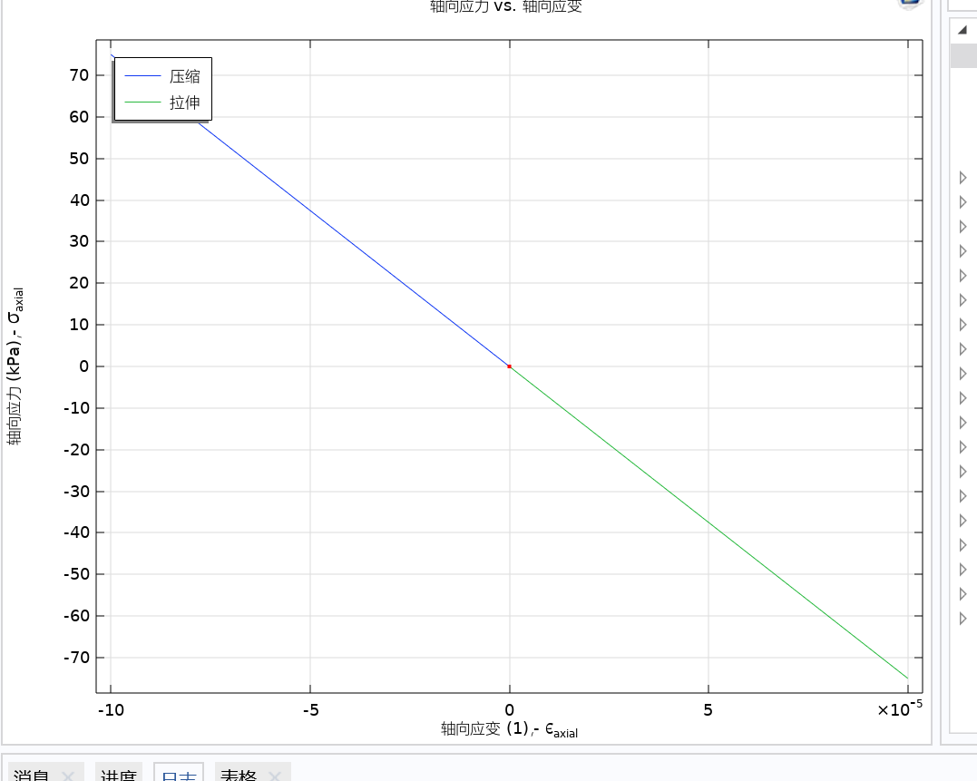
每日进展
Day 4
PDMS在一端固定，另一端施加载荷条件下的形变
应变与应力关系

Slide 6
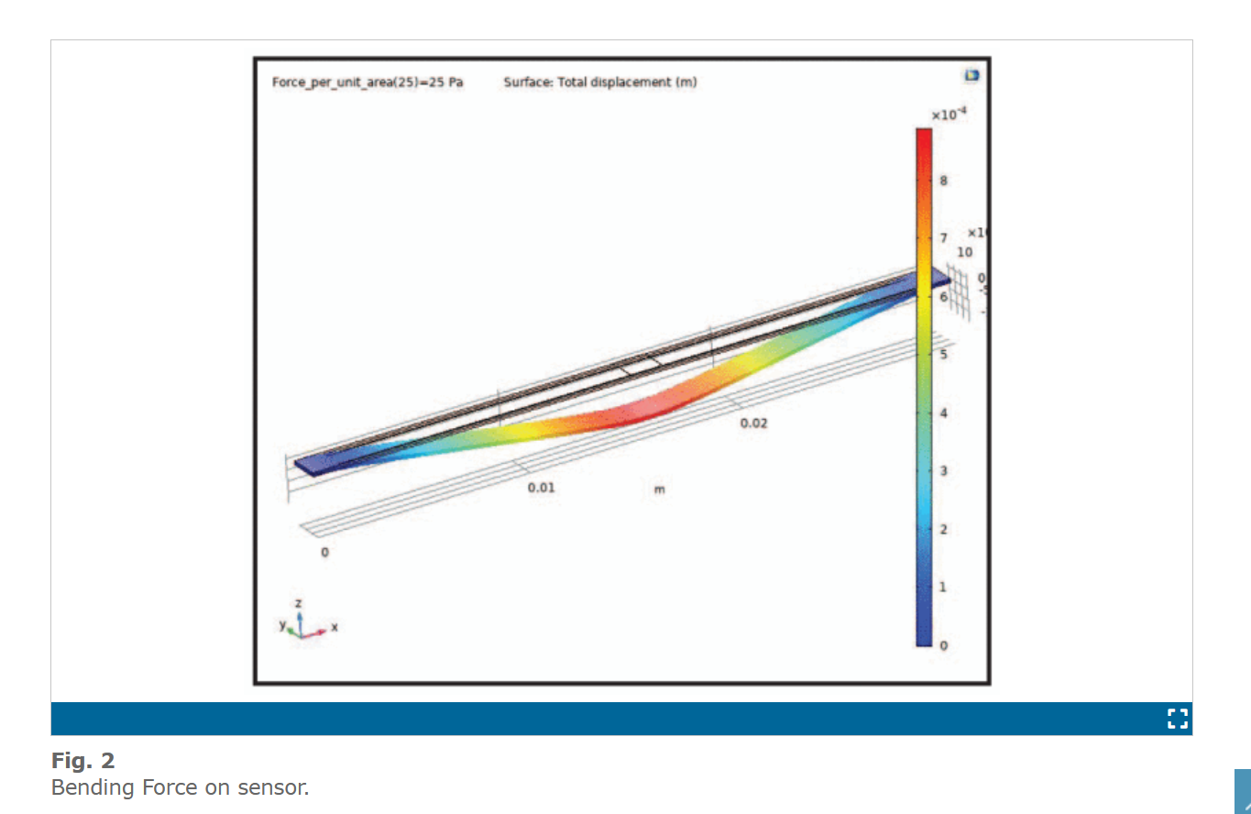
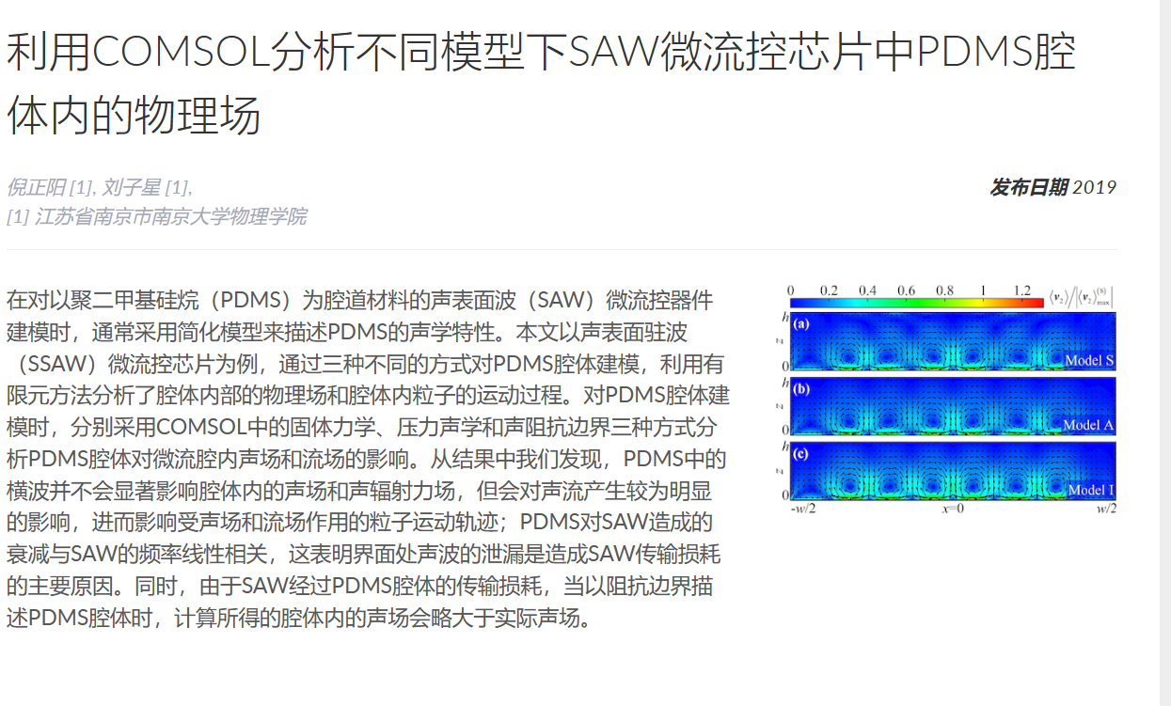
每日进展
Day 4

Slide 7
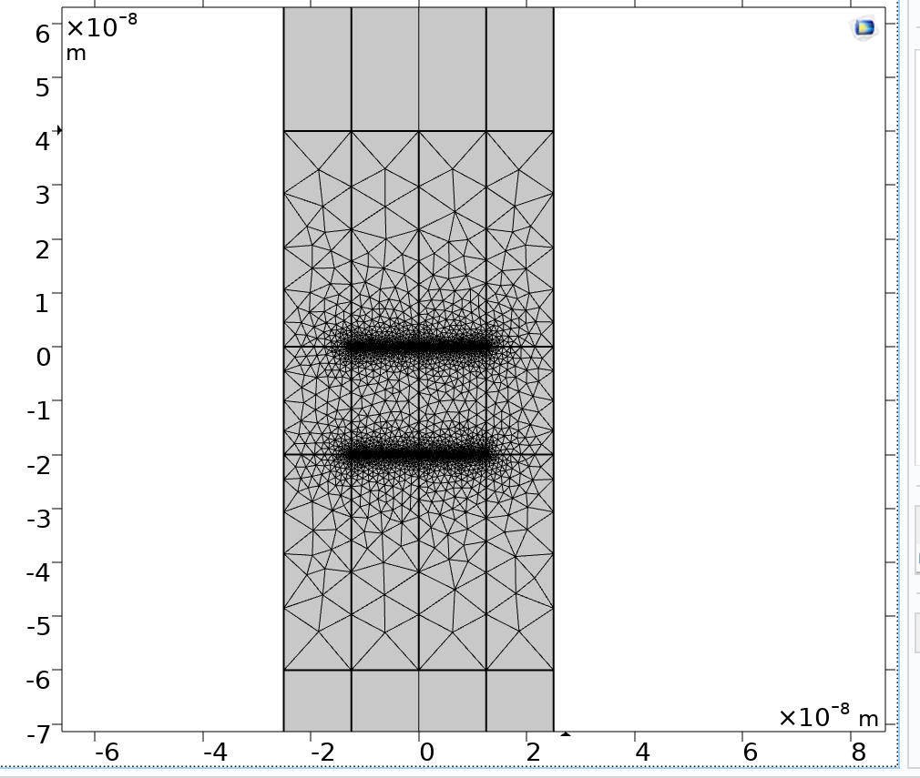
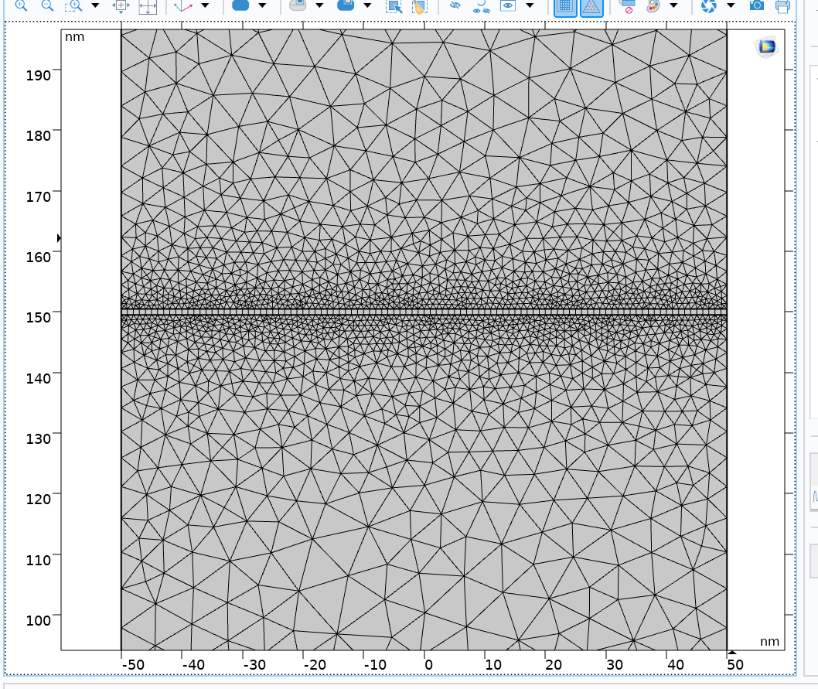
每日进展
Day 4
“原则上，我们也可以对石墨烯进行3D建模。为了使其尽可能逼真，一种选择是将石墨烯建模为厚度为 0.34 nm 的 3D 平板。”

Slide 8
计划
仿真中更全面的参数和外界条件
对PDMS、薄膜、BN、石墨烯的综合力学模拟

